Slide 1

Trilha – Segurança
Wanderley Caloni
Sócio-Desenvolvedor da

Slide 2
Desmontando o Dicionário Houaiss ou Por que Ofuscamento Não Funciona

Slide 3


Quem sou eu? OMG!
Segurança da Informação
  Sistema de Controle de Usuários e Aplicações
  Criptografia de Discos

Slide 4


Quem sou eu? OMG!
Análise de Trojans
  Engenharia Reversa
  Crash Dump Analysis

Slide 5


Quem sou eu? OMG!
Mercado Financeiro
  Alto Desempenho
  Análise de Risco

Slide 6
Quem sou eu? OMG!
Mercado Financeiro
  Alto Desempenho
  Análise de Risco
  Algoritmos
  Cotações
  Mobile

Slide 7
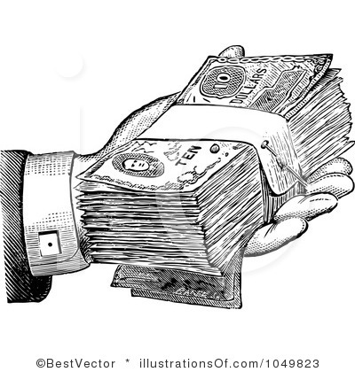

Primeiro Passo: Comprar

Slide 8
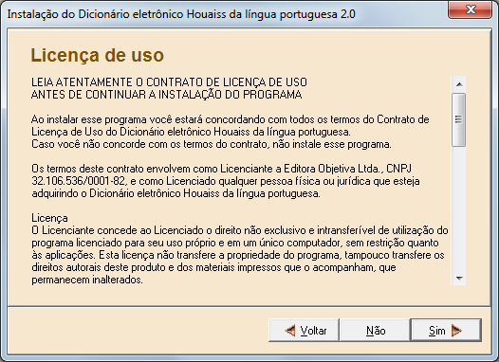
Primeiro Passo: Copyright

Slide 9
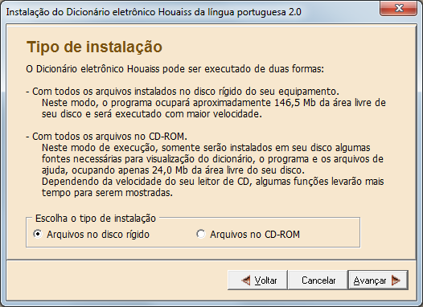
Primeiro Passo: Instalar

Slide 10
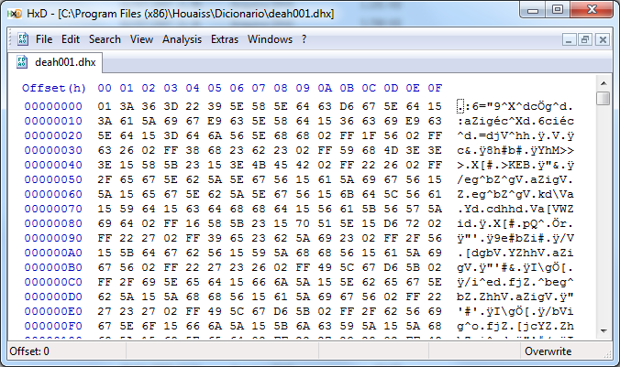
Segundo Passo: Análise

Slide 11




Segundo Passo: Análise
Tentativa e erro
Gama de conhecimentos
  Programação
  Sistema Operacional
    APIs
  Assembly
  Ferramentas

Slide 12


Terceiro Passo: Solução
Prova Empírica
Ferramentas
  Scripts
  Programação
  Excel?

